Slide 1
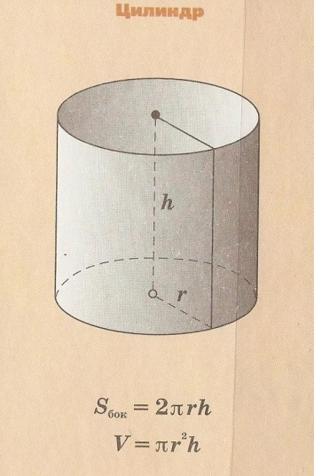
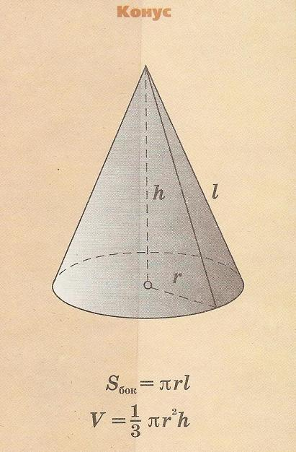
«Цилиндр и конус»
Из истории терминологии
Выполнил: ученик 11 класса
Иосифов Олег
Учитель: Бучнева В.Д.
2008 г.
Notes:
«Цилиндр и конус»Из истории терминологии
Выполнил: ученик 11 класса
Иосифов Олег
Учитель: Бучнева В.Д.

Slide 2
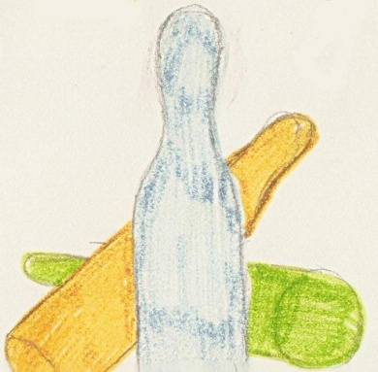
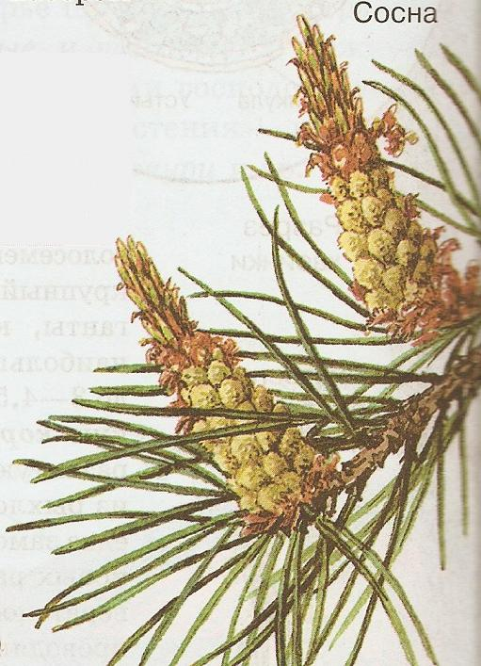
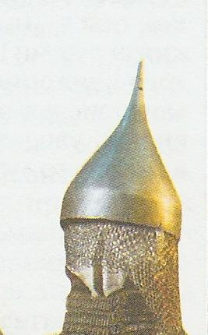
Конус- в переводе с греческого « кегля»,
«сосновая шишка»,
«верхушка шлема»,
остроконечный предмет,
как термин встречается у Евклида, Архимеда.
Notes:
Конус- в переводе с греческого «кегля», «сосновая шишка»,
«верхушка шлема»,
остроконечный предмет,
как термин встречается у Евклида, Архимеда.

Slide 3
Конус (в элементарной геометрии) – геометрическое тело,
образованное вращением прямоугольного треугольника
около одного из его катетов.
Notes:
Конус (в элементарной геометрии) – геометрическое тело,
образованное вращением прямоугольного треугольника
около одного из его катетов.

Slide 4
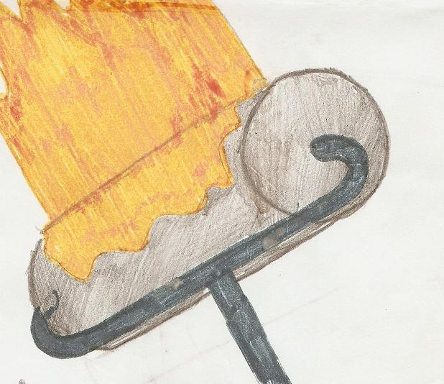
Цилиндр - в переводе с греческого «валик»
«вращаю»,
«катаю»,
как термин встречается у Евклида, Аристарха.

Slide 5
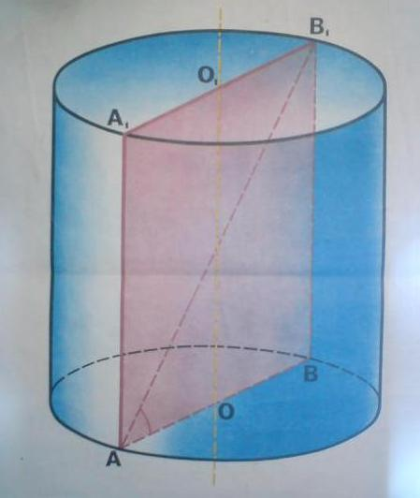
Цилиндр ( в элементарной геометрии) –
геометрическое тело, образованное вращением прямоугольника около
одной из его сторон
Notes:
Цилиндр ( в элементарной геометрии) –
геометрическое тело, образованное
вращением прямоугольника
около одной из его сторон.

Slide 6
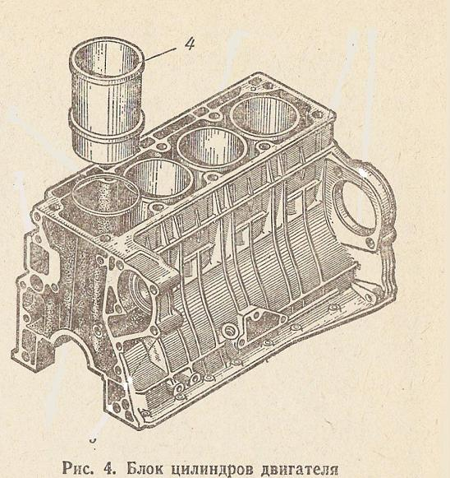
Цилиндр (в механике) –
полая деталь
с цилиндрической поверхностью,
в которой движется поршень.
Одна из основных деталей
поршневых машин.
Notes:
Цилиндр (в механике) – полая деталь
с цилиндрической поверхностью,
В которой движется поршень.
Одна из основных деталей поршневых машин.

Slide 7
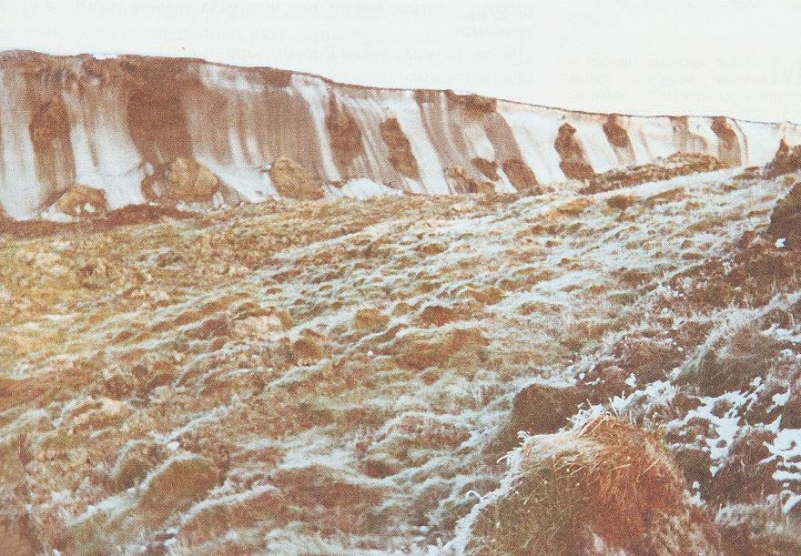
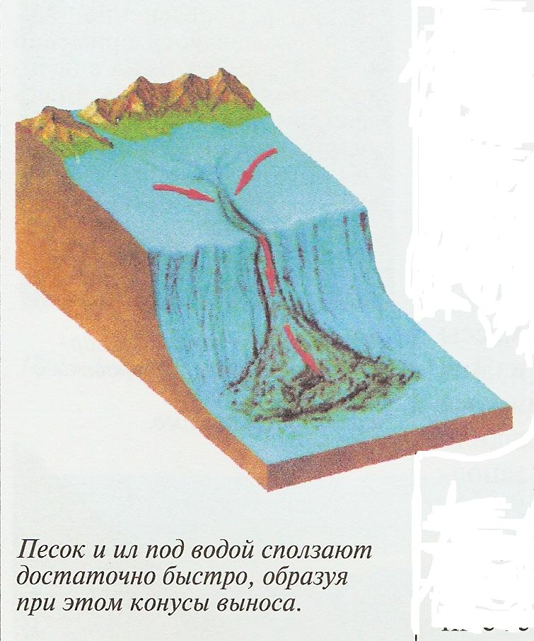
Конус выноса (в географии) – форма рельефа,
образованная скоплением осадочных пород (гальки, гравия, песка), вынесенных горными реками на предгорную равнину
или в более плоскую широкую долину.
Notes:
Конус выноса (в географии) – форма рельефа,
Бразованнаяскоплениемосадочныхпород
(гальки,гравия,песка),вынесенныхгорнымиреками
Напредгорнуюравнинуиливболееплоскую
Широкуюдолину.

Slide 8
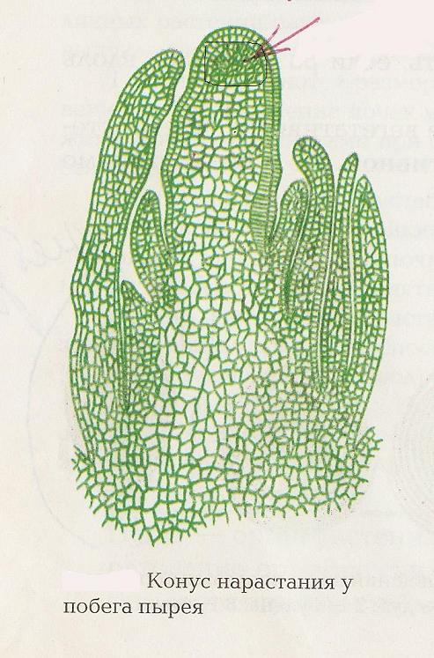
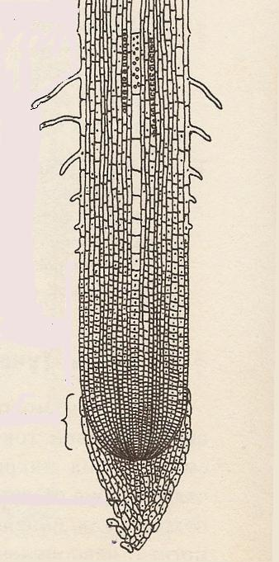
Конус нарастания (в биологии) –
точка роста.
Закладывается еще у зародыша растения на верхушке стебля
и на кончике корешка,
Обеспечивает формирование первичных тканей и органов и их рост.
Зона роста
Notes:
Конус нарастания (вбиологии) – точка роста. Зона роста
Закладываетсяещеузародышорастения
Инаверхушке стержнянакончикекорешка,
Обеспечиваетформированиепервичных
Тканейиоргановиихрост.

Slide 9
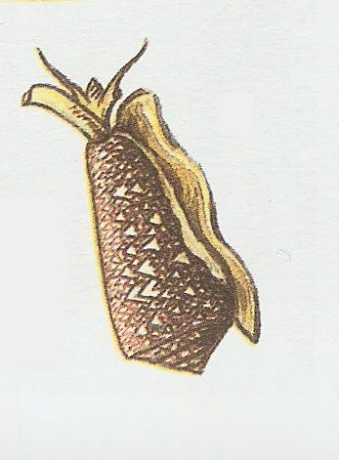
Конусы (в зоологии) – семейство
морских моллюсков, обитающих в тропиках и субтропиках.
Хищники, имеют ядовитую железу.
Раковины используют как украшения.
Notes:
Конусы(взоологии)-семействоморскихмоллюсков,
Обитающихвтропикахисубтропикх.
Хищникиимеютядовитуюжелезу.
Раковиныиспользуюткакукрашения.

Slide 10
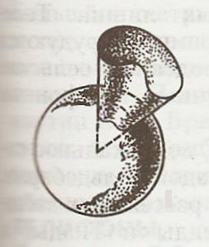
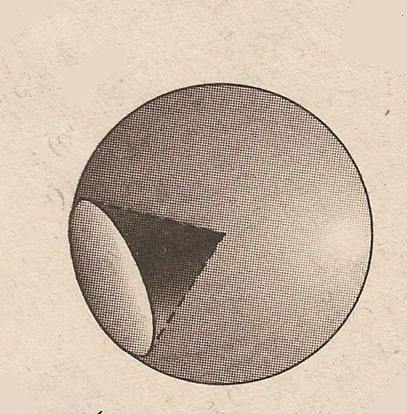
Телесный угол - часть пространства, ограниченная
конической поверхностью.
Единица измерения - стерадиан (ср).
Стерадиан –это телесный угол,
вырезающий на сфере, описанной
вокруг вершины угла поверхность, площадь которой равна квадрату радиуса сферы.
Notes:
Телесный угол-часть,ограниченная
Коническойповерхностипространства.
Единица измерения-стерадиан(ср).
Стерадиан-этотелесныйугол,
вырезающийнасфере,описанной
,вокругвершиныуглаповерхность,площадь
Которойравнаквадратурадиусасферы.

Slide 11
Список используемой литературы
1. «Новая иллюстрированная энциклопедия», Москва, «Большая российская энциклопедия», ООО ДТ «Издательство мир книги», 2007;
2. К. Варли, Л. Майлз «ГЕОГРАФИЯ. Энциклопедия», Москва, «Росмэн», 1994;
3. Н. В. Александрова «Математические термины», Москва, «Высшая школа», 1978;

Slide 12
Спасибо за внимание
Notes:
Спасибо за внимание

